Slide 1
Система выдачи разрешений в соответствии с нормами общего действия
Управление качеством воздуха в странах Восточного региона ЕИСП
  Практическое внедрение рекомендаций законодательства
  М.В. Бегак, Т.В. Гусева

Slide 2
Нормы общего действия
Нормы общего действия – это нормативы эмиссий (выбросов, сбросов, отходов и др.) и другие условия, установленные как минимум на уровне отрасли, которые приняты для применения при определении условий (экологических) разрешений.
Государства – члены ЕС могут включать требования к определенным категориям установок, топливосжигательным заводам, мусоросжигательным заводами или предприятиям, сжигающим и топливо, и мусор.
В тех случаях, когда (отраслевые) нормы общего действия установлены, разрешение может просто содержать ссылку на эти нормы.
Принятые государствами нормы общего действия должны содержать ссылку на Директиву в случае их официального опубликования.
Общественность должна иметь доступ к нормам общего действия.
  Директива о промышленных эмиссиях

Slide 3
Применение норм общего действия к установкам Приложения 1 Директивы ПЭ
Применяя НОД к установкам Приложения 1, государства – члены ЕС должны обеспечить такой же высокий уровень защиты окружающей среды, как тот, который достигается при выдаче комплексных разрешений, разработанных в индивидуальном порядке.
Нормы общего действия должны быть основаны на НДТМ, но не должны предписывать применение конкретных технических решений или технологий.
Государства должны обеспечить обновление требований НОД с учетом развития НДТМ.
  Директива о промышленных эмиссиях
Источники НОД: экологическое законодательство, (отраслевые) требования, приказы и пр.

Slide 4
Опыт ЕС: преимущества применения норм общего действия
Опрос заинтересованных сторон в 27 государствах – членах ЕС выявил следующие преимущества применения НОД:
Упрощение определения условий экологических разрешений и проверки их выполнения
Определение (параметров) наилучших доступных технологий для отрасли в целом
Сокращение административной нагрузки и соответствующих затрат
Увеличение прозрачности системы экологического регулирования
Одинаковое отношение ко всем предприятиям (отрасли)
Упрощение процесса подготовки и подачи заявки для предприятий
Систематизация требований к организации производственного экологического мониторинга и контроля

Slide 5
Опыт ЕС: сложности, препятствия, особенности применения НОД
Сложность учета технических особенностей конкретных установок.
Сложности учета местных экологических условий.
Раздельный учет выбросов, сбросов и отходов может приводить к недооценке (комплексных) воздействий (воздействий на другие компоненты окружающей среды).
Число предприятий не настолько велико, чтобы стоило применять НОД в стремлении сократить административную нагрузку и затраты.
Использование НОД может ослаблять стимулы поисков лучших решений (отказ от принципа последовательного улучшения).
В различных странах нормы общего действия начинали применять как до, так и после введения в действие Директивы КПКЗ.
В некоторых случаях предписания НОД оказываются менее жесткими, чем соответствующие требования комплексных разрешений.

Slide 6
Примеры применения НОД
Отрасль, страна | Применение НОД | Особенности требований
Интенсивное животноводство и птицеводство, Франция | Применение начато до принятия Директивы КПКЗ. НОД имеют статус минимальных требований. Применяются к установкам КПКЗ и меньшим предприятиям. | Охватывают энергоэффективность, водопотребление, складирование навоза, шум, запах и пр.
Интенсивное животноводство и птицеводство, Нидерланды | Предприятия получают комплексные разрешения. НОД устанавливают особые требования к выбросам аммиака. | НОД устанавливают требования к удельным (на одно животное) выбросам. Для их соблюдения необходимы меры, дополнительные к НДТМ.
Интенсивное животноводство и птицеводство, Португалия | НОД рассматривались как инструмент переходного периода (к соблюдению требований КПКЗ). | Устанавливали требования к сбросам взвешенных частиц и БПК.

Slide 7
Нормы общего действия: модельный закон СНГ
Нормы общего действия - совокупность установленных в нормативных документах условий, охватывающих общие технологические аспекты эксплуатации типовых установок и предписывающих определенные характеристики, которые уполномоченный государственный орган должен закладывать в соответствующие разрешения в качестве усредненных требований.
Нормы общего действия используются для выдачи разрешений субъектам хозяйственной и иной деятельности, относящихся к малым и средним предприятиям и оказывающим значительное воздействие на окружающую среду.
  Модельный закон ««О предотвращении
  и комплексном контроле загрязнений окружающей среды»

Slide 8
Проект российского закона
Объекты, оказывающие негативное воздействие на окружающую среду, в зависимости от уровня потенциального загрязнения окружающей среды и (или) влияния на здоровье человека, подразделяются на четыре категории:
  I категория - объекты со значительным потенциалом загрязнения окружающей среды; такие предприятия должны получать комплексные экологические разрешения;
  II категория - объекты с умеренным потенциалом загрязнения окружающей среды;
  III категория - объекты с незначительным потенциалом загрязнения окружающей среды;
  IV категория - объекты с минимальным потенциалом загрязнения окружающей среды.

Slide 9
Критерии отнесения предприятий к различным категориям
Критерии, на основании которых осуществляется отнесение предприятий к той или иной категории, устанавливаются Правительством Российской Федерации.
При установлении критериев учитываются:
  уровни и (или) объемы воздействия на окружающую среду видов хозяйственной и иной деятельности (отрасль или сектор отрасли, производство);
  классы опасности загрязняющих веществ, содержащихся в выбросах, сбросах загрязняющих веществ, отходах производства и потребления;
  наличие на объектах, оказывающих негативное воздействие на окружающую среду, опасных веществ, указанных в международных договорах, стороной которых является Российская Федерация;
  классификация промышленных объектов и производств в соответствии с законодательством Российской Федерации в области обеспечения санитарно-эпидемиологического благополучия населения.
    Проект ФЗ «О внесении изменений…»

Slide 10
Общие принципы применения НОД к предприятиям с умеренным потенциалом загрязнения ОС
Переход от решений «на конце трубы» к технологическим решениям (предотвращение загрязнения) и эффективным системам менеджмента.
Переход (где это возможно) от мониторинга загрязнения и состояния ОС к мониторингу производственных показателей (потребление ресурсов, энергоемкость, состав выбросов и др.
Упрощенная процедура выдачи разрешения (меньше информации, менее индивидуальный подход).
Прозрачный процесс выдачи разрешения; доступная информация о нормах общего действия для отраслей производства и рекомендации по их применению.
Прозрачный процесс подготовки НОД, предусматривающий участие заинтересованных сторон.

Slide 11
Особенности разработки и применения НОД
Смысл разработки НОД есть в тех случаях, когда они могут быть отнесены к значительному количеству однотипных предприятий.
  Всё определяется затратами на разработку НОД и приоритетами ограничения негативного воздействия.
НОД могут применяться только к предприятиям, использующим широко распространенные, известные, однотипные технологические процессы, которые не меняются динамично.
  Для производства стеклобутылок применяют однотипные печи и формовочное оборудование. Во многих случаях идентично и сырье.
НОД можно применять для продвижения новых технологических технических решений с прогрессивными параметрами.
НОД могут охватывать все экологические аспекты, но могут разрабатываться и для ограничения воздействия на конкретный компонент ОС или даже в отношении отдельных загрязняющих вещества.
  Для производства кирпича важнее всего разработать нормы, ограничивающие воздействие на атмосферный воздух.
Предприятия, к которым применяются НОД, должны характеризоваться однотипным воздействием на ОС, не зависящим в значительной степени от местных экологических условий.
Следует предусматривать активное участие предприятий в разработке и обсуждении НОД и проводить консультации между экологическими министерствами и отраслевыми ассоциациями.

Slide 12
Источники НОД
Нормативы общего действия могут быть выпущены в форме требований, особых условий и пр., подлежащих утверждению соответствующим Министерством.
НОД могут быть выпущены в форме Справочных (ссылочных) документов (более простых, чем Справочники по НДТМ).
В определенной степени в качестве НОД могут рассматриваться стандарты по НДТ(М), разработанные в России (более 20).
При разработке НОД необходимо консультироваться с регулируемым сообществом.
НОД могут обновляться быстрее, чем Справочные документы, и играть роль стимулов сокращения негативного воздействия на ОС.
  Принцип последовательного улучшения

Slide 13
Удельные затраты энергии при производстве облицовочной керамической плитки за период
2006 - 2011 гг.: последовательное улучшение

Slide 14
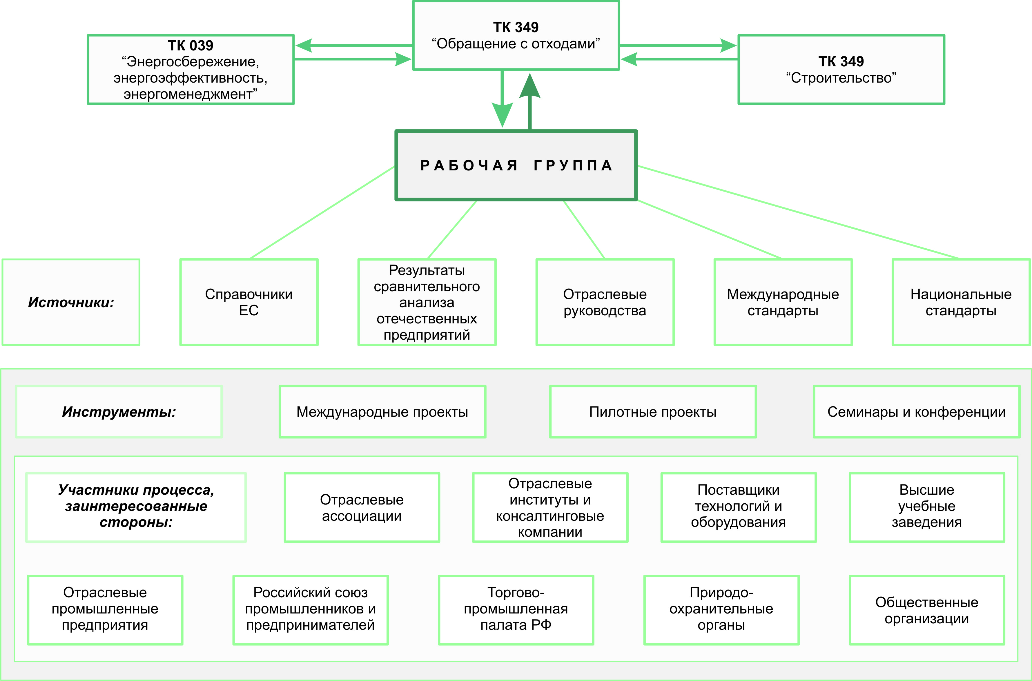
Стандарты по НДТ как НОД

Slide 15
Процедура выдачи разрешений в соответствии с НОД
Должна быть разработана соответствующим Министерством и учитывать результаты консультаций с заинтересованными сторонами.
Должна устанавливать:
  Состав, порядок разработки и подачи заявки
  Порядок приема заявки и взаимодействия заявителя и сотрудников природоохранительного органа (регионального уровня)
  Порядок взаимодействия с другими заинтересованными сторонами (общественностью)
  Порядок апелляции (в случае отказа в выдаче разрешения)

Slide 16
Структура заявки на получение разрешения в соответствии с НОД
Сведения об установке (о предприятии)
  Название, расположение, руководство, индекс налогоплательщика и пр.
Описание производственной деятельности
Описание деятельности, обеспечивающей соответствие НОД
  Технологические, технические, управленческие решения, мониторинг, контроль
Выбросы, сбросы, отходы, шум и пр. в сопоставлении с установленными для отрасли в НОД
Воздействие на окружающую среду
  Краткое описание или ссылка на материалы отчета об ОВОС
Дополнительные сведения

Slide 17
Этапы получения разрешения
1
Предварительный этап
Может включать консультации заявителя с природоохранным органом
Подготовка заявки
Завершается подачей заявки в уполномоченный природоохранный орган
3
Рассмотрение заявки в уполномоченном органе
Предварительное рассмотрение и возврат в случае несоответствия установленным требованиям
5
Рассмотрение и, при необходимости требование предоставления дополнительных сведений
Консультации
Могут касаться вопросов соблюдения природоохранного законодательства и условий разрешений в прошлом
4
Определение условий экологического разрешения в соответствии с НОД.
Сопоставление требований НОД и результативности предприятия
2
  Выдача экологического разрешения / Отказ в выдаче разрешения / Апелляция

Slide 18
НОД для производства кирпича: определение достигнутого уровня выбросов

Slide 19
НОД в производстве кирпича: требования к выбросам основных загрязняющих веществ
Загрязняющие вещества | Производство кирпича
 | Концентрация, мг/м³ |  | Удельный выброс, кг/т продукции
 | Оцениваемое предприятие | Уровень НОД | Оцениваемое предприятие | Уровень НОД
Пыль (помол) | <10 | 10 | 45 | 40-50
CO | <120 | 175 | 0,18 | 0,25
NO_{X} в пересчёте на NO₂ | <120 | 250 | 0,10 | 0,20
SO₂ | <50 | 150 | 0,002 | 0,10

Slide 20
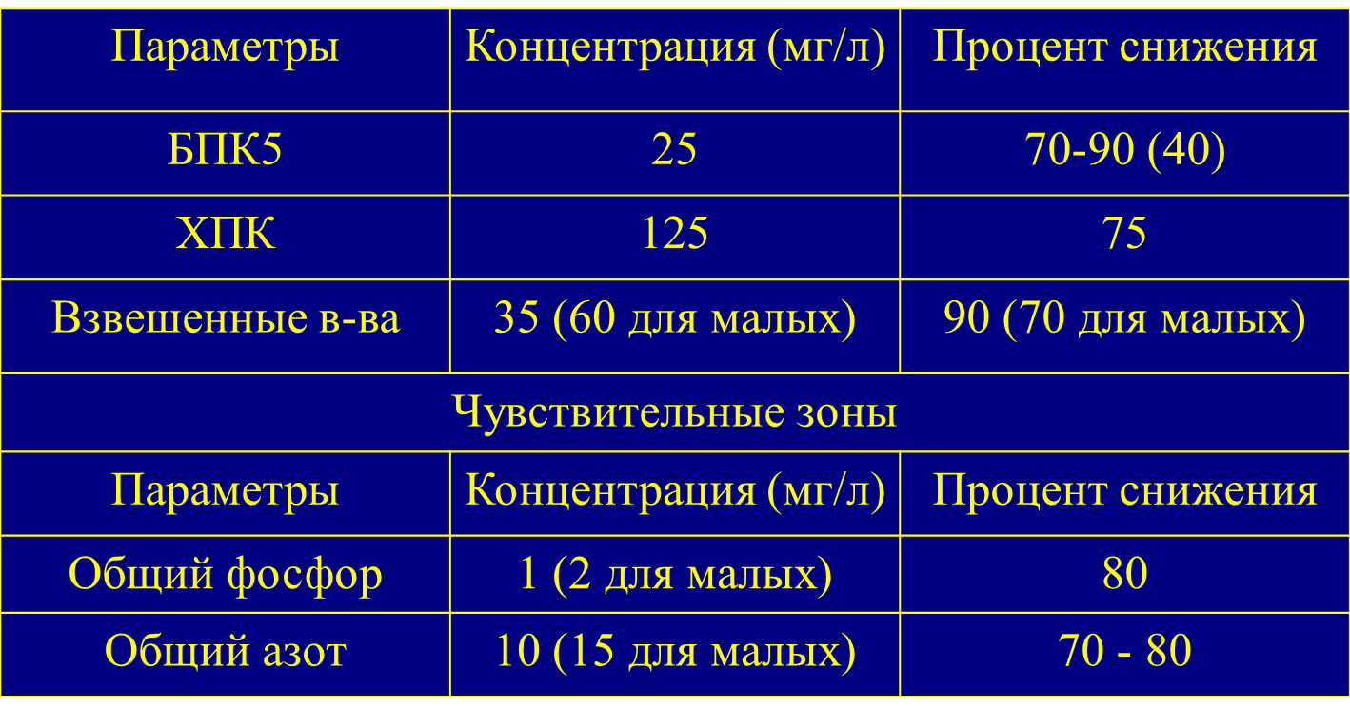
НОД для биологической очистки сточных вод: определение технологических нормативов сбросов
Директива об очистке городских сточных вод 91/271/ЕЕС. Требования к очищенному стоку (статья 4, 5, 7)

Slide 21
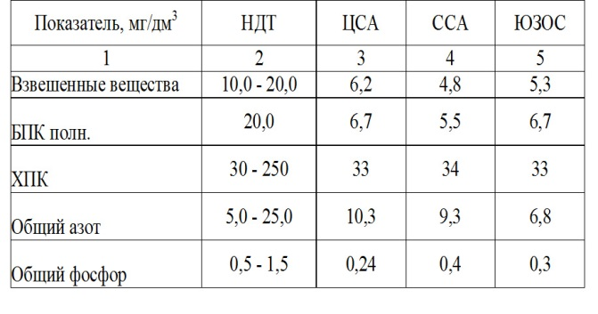
НОД для биологической очистки сточных вод: определение технологических нормативов сбросов
Параметры очистки сточных вод, соответствующие НДТ, в сравнении с показателями КОС Санкт-Петербурга в 2010 году

Slide 22
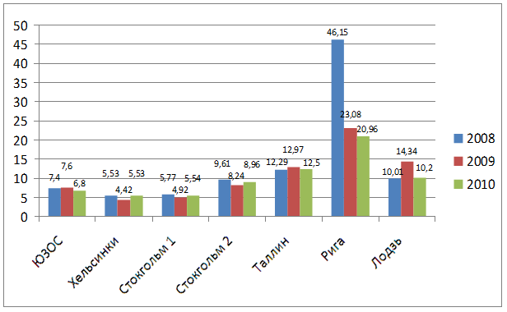
НОД для биологической очистки сточных вод: определение технол. нормативов сбросов
Норматив по содержанию общего азота определяется из сравнения сравнимых по мощности (от 51 до 130 млн. куб. м в год) очистных сооружений

Slide 23
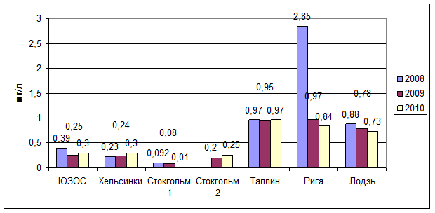
НОД для биологической очистки сточных вод: определение технол. нормативов сбросов
Норматив по содержанию общего фосфора определяется из сравнения сравнимых по мощности (от 51 до 130 млн. куб. м в год) очистных сооружений

Slide 24
Выводы
НОД применяются в государствах – членах ЕС в течение достаточно продолжительного периода времени (с начала 90-х годов).
НОД могут применяться как к установкам, характеризующимся умеренным потенциалом воздействия на ОС, так и к установкам КПКЗ.
В ряде стран НОД разрабатываются для организаций с незначительным воздействием на ОС.
Основное отличие применения НОД от существующей в большинстве стран СНГ системы нормирования состоит в переходе к нормированию производственных параметров и подходов менеджмента и к установлению унифицированных требований для однотипных предприятий.
Немаловажно учитывать также большую прозрачность процедуры выдачи разрешений и консультации с заинтересованными сторонами при разработке отраслевых НОД.

Slide 25
Спасибо за внимание!
М.В. Бегак
mbegak@gmail.com
Т.В. Гусева
tguseva@muctr.ru

